Slide 1
Módulo II
Rutas de Exposición
108

Slide 2
Objetivos
Al concluir el presente módulo, el estudiante estará en capacidad de:
Definir y entender los tipos de ambientes
Identificar las barreras protectoras del cuerpo
Identificar las rutas de exposición
Identificar las vías para la exposición
Identificar los tipos de exposición
Entender qué son las exposiciones locales y sistémicas
Identificar las vías para la excreción de las toxinas

Slide 3
Tipos de ambientes
Ambiente interior vs. ambiente externo
Ambiente personal vs. medio ambiente
Ambientes gaseosos, líquidos y sólidos
Ambientes químicos, biológicos, físicos y socioeconómicos

Slide 4
Ambiente interior vs. ambiente externo
Se refiere al cuerpo humano
Comprende el ambiente dentro del cuerpo y el cuerpo exterior.
Posee tres barreras protectoras
  La piel
  El tracto gastrointestinal
  Los pulmones

Slide 5
Ambiente interior vs. ambiente externo
(continuación)
Barreras protectoras
La piel, la cual protege al cuerpo de los contaminantes fuera del cuerpo
El sistema gastrointestinal, el cual protege el interior del cuerpo de los contaminantes (toxinas) ingeridos
Las membranas dentro de los pulmones, las cuales protegen el interior del cuerpo de los contaminantes inhalados.

Slide 6
Ambiente personal vs. medio ambiente
Ambiente personal
  El ambiente que usted controla.
Medio ambiente
  El ambiente que usted no puede controlar.

Slide 7
Ambientes gaseosos, líquidos y sólidos
Gaseoso (aire)
Líquido (agua)
Sólido (tierra, suelo)

Slide 8
Ambientes químicos, biológicos, físicos y socioeconómicos
Factores y contaminantes químicos (desechos y pesticidas tóxicos)
Factores biológicos (organismos en el agua y la comida, los cuales causan enfermedades)
Factores físicos (elementos que repercuten en la salud y el bienestar)
Factores socioeconómicos (estado económico perjudicando directamente la salud)

Slide 9
Rutas de exposición

Slide 10
Rutas de exposición
Cutánea (la piel)
Ingestión (estómago o sistema digestivo)
Inhalación (sistema respiratorio)

Slide 11
Ruta de absorción cutánea

Slide 12
La piel
La absorción es el modo de exposición
  Esta es la vía de exposición a sustancias toxicas más común.

Slide 13
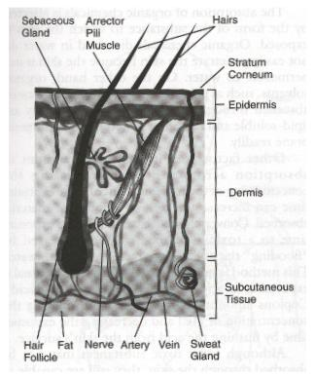
Capas de la piel
Epidermis (capa externa)
  Capa córnea (stratum corneum)
Dermis (capa interna)
Tejido adiposo subcutáneo

Slide 14
Factores que afectan la absorción cutánea
Condición de la piel
Composición química
Concentración incrementada de la sustancia tóxica

Slide 15
Ruta de inhalación

Slide 16
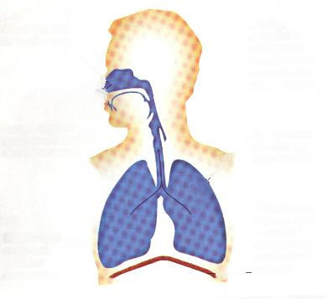
Tracto respiratorio
El modo de exposición es inhalación (respiración)
  Esta es la forma más fácil y rápida de exposición.

Slide 17
Factores que afectan la absorción respiratoria
La concentración de la sustancia tóxica en el aire.
La solubilidad de la sustancia tóxica en la sangre y los tejidos.
La tasa de respiración y el estado del tracto respiratorio.
Duración de la exposición.
El tamaño de la partícula tóxica.

Slide 18
Ruta de Ingestión

Slide 19
Tracto digestivo
La ingestión es el modo de exposición
(tragando o comiendo)
  La ingestión de sustancias tóxicas ocurre accidentalmente o sin saberlo.

Slide 20
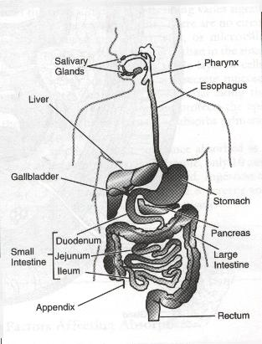
El tracto digestivo
La boca y la faringe
El esófago
El estómago
El intestino delgado
El intestino grueso

Slide 21
Factores que afectan la absorción (Ingestión)
Factores físicos
  El área de superficie del intestino delgado
Factores químicos
  El tamaño de la partícula/sustancia
  El tiempo que permanecen en el cuerpo los alimentos que contienen la sustancia.

Slide 22
Otras rutas de exposición

Slide 23
El ojo
Lente
Coroides
Iris
Humor acuoso
Córnea
Humor vítreo
Esclerótica

Slide 24
Inyecciones
    Intravenosas (en una vena)
    Intramusculares (en un músculo)
    Intraperitoneales (en la cavidad del peritoneo)
      Reviste la cavidad abdominal y forma pliegues que envuelven las vísceras situadas en esta cavidad.
    Intracutáneas (en la piel)
    Subcutáneas (bajo la piel)

Slide 25
Duración de la exposición
Aguda (menos de 24 horas)
Crónica (más de tres meses)
Subaguda (menos de un mes)
Subcrónica (entre uno y tres meses)

Slide 26
Efectos después de la exposición
Efectos locales
Efectos sistémicos
  Biotransformación
  Excreción
  Tejidos blanco de la sustancia

Slide 27
Excreción de toxinas
Las toxinas salen del cuerpo a través de:
Los riñones (la orina)
Las heces fecales
Los pulmones (por ejemplo: mucosidades, exhalando)

Slide 28
Periodo de preguntas y respuestas

